Slide 1
Desafio DIO – Relatórios de Vendas
Análise e construção de um relatório com mapas
Nesta apresentação, mostro como os dois primeiros relatórios serviram de base para montar o terceiro relatório, com foco na análise geográfica.
1. Produtos e
segmentos
2. Países e
lucro
3. Visão
geográfica
Desafio DIO • Relatórios de Vendas | 1/8

Slide 2
1. Entendendo o desafio
O terceiro relatório não foi criado do zero.
Primeiro relatório
Segundo relatório
Relatório final
Mostra as vendas por produto e segmento ao longo dos meses. Também permite observar a média do preço de venda.
Traz uma visão por país, com vendas, unidades vendidas e lucro. Aqui a dimensão geográfica fica mais evidente.
Usa a informação dos relatórios anteriores e acrescenta os mapas para facilitar a comparação entre os países.
Objetivo da construção
Organizar as informações de forma visual e fácil de consultar.
Relacionar vendas, unidades e lucro com a localização dos países.
Usar os mapas para transformar números em uma visão mais rápida do resultado.
Desafio DIO • Relatórios de Vendas | 2/8

Slide 3
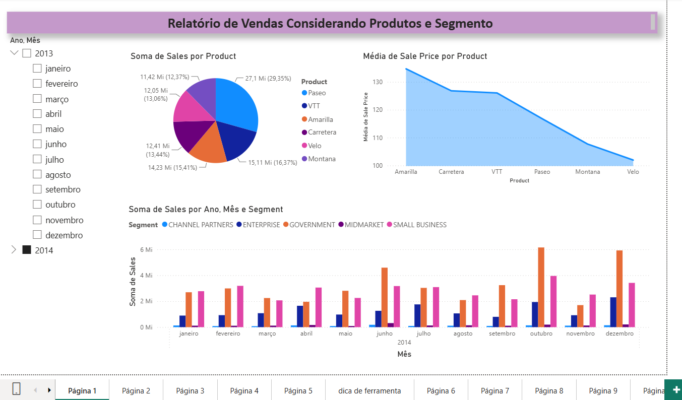
2. Primeiro relatório: produtos e segmentos
A primeira tela ajuda a entender o desempenho comercial ao longo do tempo.
O que a tela mostra
Filtro de ano e mês, usado para selecionar o período.
Gráfico de pizza: participação das vendas por produto.
Gráfico de linha: média do preço de venda por produto.
Gráfico de colunas: vendas por mês e por segmento.
Ponto importante
Essa tela mostra principalmente o “o quê”: produtos, meses e segmentos que formam as vendas.
Desafio DIO • Relatórios de Vendas | 3/8

Slide 4
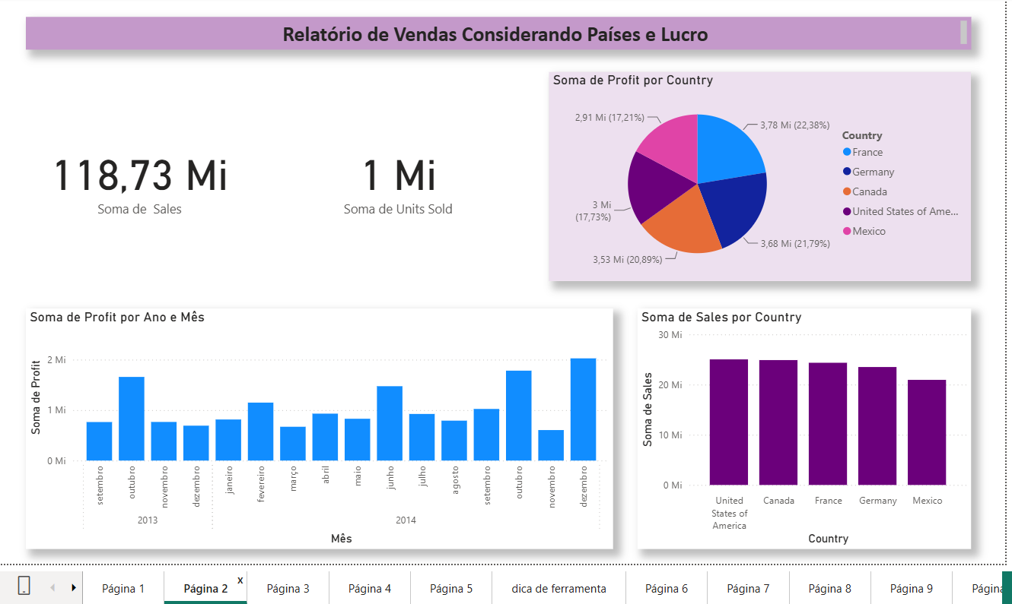
3. Segundo relatório: países e lucro
Aqui a análise passa a ter uma dimensão geográfica mais clara.
Principais elementos
Indicadores no topo: total de vendas e unidades vendidas.
Pizza: distribuição do lucro entre os países.
Colunas: evolução do lucro por ano e mês.
Colunas: comparação das vendas entre os países.
O que mudou?
Agora não basta saber quanto foi vendido. Também interessa saber onde as vendas e o lucro estão concentrados.
Desafio DIO • Relatórios de Vendas | 4/8

Slide 5
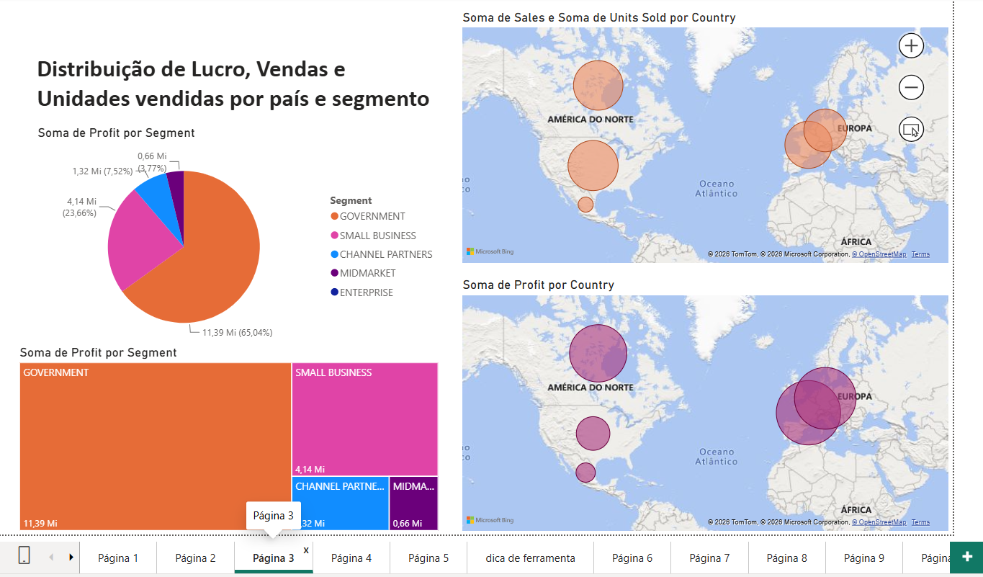
4. Terceiro relatório: levando os dados para o mapa
A proposta foi aproveitar os dados anteriores e acrescentar uma leitura geográfica.
Estrutura da tela
À esquerda: lucro por segmento e sua participação.
No alto à direita: mapa com vendas e unidades vendidas.
Embaixo à direita: mapa com o lucro por país.
Os círculos permitem comparar os países visualmente.
Ideia central
O mapa complementa os gráficos: além do valor, mostra a posição de cada país.
Desafio DIO • Relatórios de Vendas | 5/8

Slide 6
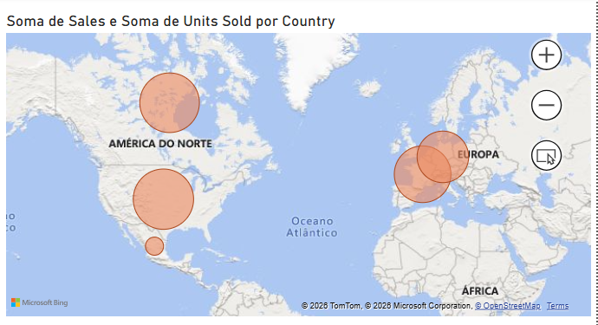
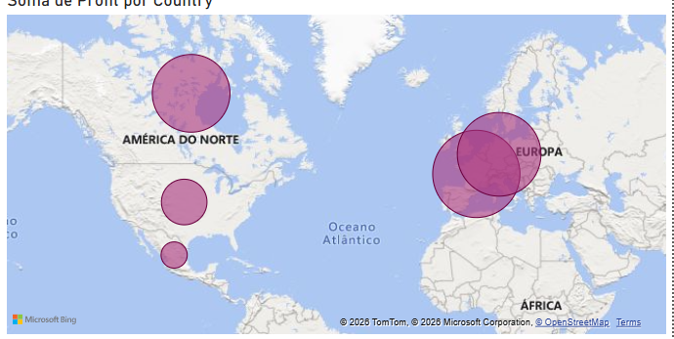
5. Como funciona a parte dos mapas
Essa é a principal diferença do terceiro relatório.
Mapa 1 — vendas e unidades
Mostra os países envolvidos na análise.
O tamanho dos círculos representa a quantidade dos dados selecionados.
Ajuda a localizar rapidamente onde estão os maiores volumes.
Mapa 2 — lucro
Usa a mesma ideia de localização.
Os círculos representam o lucro por país.
Assim, é possível comparar a distribuição do resultado financeiro.
Desafio DIO • Relatórios de Vendas | 6/8

Slide 7
6. Como interpretar os mapas na prática
1. Localização
2. Tamanho do círculo
3. Métrica
Primeiro, identificamos o país no mapa. Isso responde “onde está o resultado?”.
Depois, observamos o tamanho da bolha. Ela facilita a comparação dos valores entre os países.
Por fim, vemos qual medida está sendo exibida: vendas e unidades no primeiro mapa, lucro no segundo.
Por que usar o mapa?
Ele facilita uma comparação que seria menos intuitiva em uma tabela.
Permite cruzar a informação de localização com os indicadores de negócio.
É uma forma de transformar uma lista de países em uma visão mais visual e rápida.
Desafio DIO • Relatórios de Vendas | 7/8

Slide 8
7. Conclusão
O terceiro relatório é uma evolução dos dois primeiros.
A construção seguiu uma lógica simples: entender os dados, organizar os indicadores e depois adicionar a visão geográfica.
Relatório 1
Relatório 2
Relatório 3
Produtos, meses e segmentos.
Ajuda a entender a composição das vendas.
Países, vendas, unidades e lucro.
Ajuda a entender a distribuição dos resultados.
Segmentos + mapas.
Ajuda a visualizar onde esses resultados estão concentrados.
O principal ganho foi transformar os dados dos relatórios anteriores em uma visão geográfica, sem perder os indicadores que já estavam sendo analisados.
Desafio DIO • Relatórios de Vendas | 8/8

